Slide 1
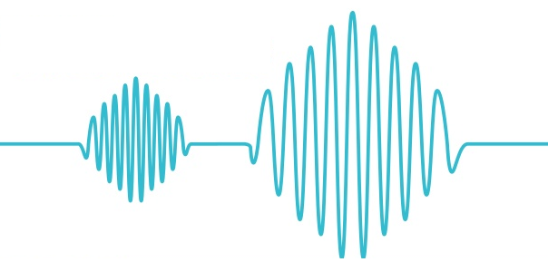

Vibraciones mecánicas
Desequilibrio y medida de la fase vibratoria

Slide 2

El desequilibrio constituye la principal causa de avería de tipo mecánico en máquinas rotativas. Este fenómeno es debido a la distribución no uniforme de masas sometidas a rotación.

Slide 3
Medida de fase
La fase es un parámetro íntimamente relacionado con la vibración, ya que aparece en la realización de los equilibrados, la detección de resonancias y en el diagnóstico de averías. Definiremos el concepto de fase de dos formas diferentes para una mejor comprensión:
Es el tiempo de adelanto o retraso que tiene una onda vibratoria respecto a otra de igual período o con respecto a una marca de referencia. La frecuencia de ambas ondas vibratorias y de la marca de referencia han de ser iguales.
Físicamente, la fase es el movimiento relativo que tiene un punto de la máquina con respecto a otro.
La aplicación práctica de las lecturas de fase en el diagnóstico de averías está en la diferenciación de problemas mecánicos que se manifiestan espectralmente de la misma forma, como son: el desequilibrio, la excentricidad, el eje deformado, la desalineación, las holguras, la falta de rigidez en la bancada y la resonancia armónica.

Slide 4
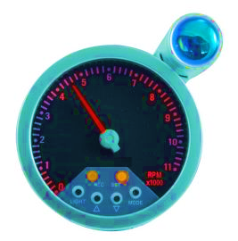
Pulso tacométrico
Para realizar lecturas de fase utilizando un pulso tacométrico es necesario lo siguiente: un analizador monocanal con entrada TTL y con filtro, un sensor de vibración, un pulso tacométrico generado por un fototaco o un taco magnético y una marca de referencia, que para el primer caso será una cinta reflectante y para el segundo un chavetero. Para la realización de la medida se coloca el sensor en el punto que se desea analizar y se orienta el tacómetro hacia la cinta reflectante para obtener el pulso tacométrico. La salida del tacómetro se conecta a la entrada TTL del analizador y el sensor a su entrada de vibración. La señal TTL determina la frecuencia que se desea filtrar y el usuario determina el ancho de la banda de frecuencia a través del analizador.
El analizador presentará en pantalla directamente el posicionamiento del máximo de vibración de la señal filtrada con respecto a la marca de referencia.

Slide 5
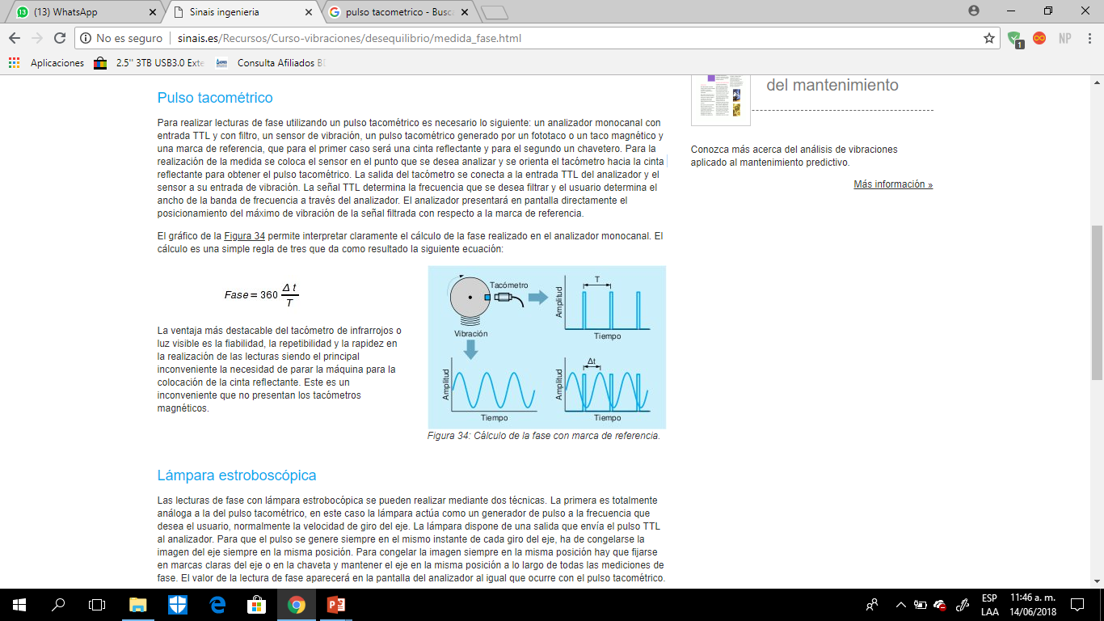
El gráfico de la Figura 34 permite interpretar claramente el cálculo de la fase realizado en el analizador monocanal. El cálculo es una simple regla de tres que da como resultado la siguiente ecuación:
La ventaja más destacable del tacómetro de infrarrojos o luz visible es la fiabilidad, la repetibilidad y la rapidez en la realización de las lecturas siendo el principal inconveniente la necesidad de parar la máquina para la colocación de la cinta refIectante. Este es un inconveniente que no presentan los tacómetros magnéticos.

Slide 6
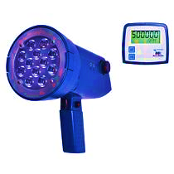
Lámpara estroboscópica
Las lecturas de fase con lámpara estrobocópica se pueden realizar mediante dos técnicas. La primera es totalmente análoga a la del pulso tacométrico, en este caso la lámpara actúa como un generador de pulso a la frecuencia que desea el usuario, normalmente la velocidad de giro del eje. La lámpara dispone de una salida que envía el pulso TTL al analizador. Para que el pulso se genere siempre en el mismo instante de cada giro del eje, ha de congelarse la imagen del eje siempre en la misma posición. Para congelar la imagen siempre en la misma posición hay que fijarse en marcas claras del eje o en la chaveta y mantener el eje en la misma posición a lo largo de todas las mediciones de fase. El valor de la lectura de fase aparecerá en la pantalla del analizador al igual que ocurre con el pulso tacométrico.

Slide 7
La segunda técnica de lectura de fase no presenta la lectura de fase en el analizador, sino que se visualiza según la posición del eje al congelarlo la lámpara estroboscópica, en este caso la lámpara no envía ningún tipo de señal al analizador. La cadena es la siguiente, el analizador filtra la señal del sensor a la frecuencia fijada por el usuario, cada vez que el analizador detecta el máximo de vibración envía una señal a la lámpara para que emita un destello. Estos destellos tienen la frecuencia de giro del eje, por lo que el eje se observa congelado. Tomando como referencia un punto fijo, se mide la fase como el posicionamiento de una marca de eje con respecto a la referencia fija.
La ventaja de la lámpara es que no hay necesidad de parar la máquina para colocar la cinta reflectante sobre el eje y el inconveniente es que se requiere mayor tiempo y es menos precisa la lectura que la realizada con el fototaco.

Slide 8
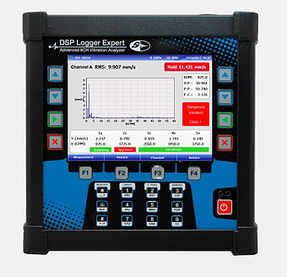
Analizador multicanal
Las medidas con analizadores multicanales (dos canales como mínimo) consisten en realizar al menos dos lecturas de vibración con dos sensores simultáneamente y, comparar sus ondas en el tiempo. De la comparación se deducirá la fase de una de las medidas con respecto a la otra. Fijando un sensor en uno de los puntos del sistema y colocando otro sensor en los puntos de interés podemos realizar lecturas de fase relativas al sensor fijo. La principal ventaja de este método, además de su rapidez, es que no requiere la utilización de fototaco o de lámpara estroboscópica. Esta técnica suele utilizarse para análisis ODS (simulación de la deformación en funcionamiento) y análisis modal.

Slide 9
Causas de desequilibrio
Una máquina rotativa está desequilibrada cuando el centro de gravedad o centro de masas del rotor no coincide con su centro de rotación o centro geométrico. Esto origina una fuerza centrífuga que (como se puede ver en la Figura 35) parte desde el centro de rotación en dirección radial y gira síncronamente con el eje generando una vibración excesiva.
Entre las características principales del desequilibrio podemos destacar las siguientes:
La amplitud de la vibración es directamente proporcional a la cantidad de desequilibrio.
La variación en el desequilibrio originará una variación en el ángulo de fase.
La suma vectorial de todos los pesos situados en un mismo plano es igual a un único desequilibrio.

Slide 10
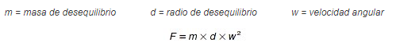
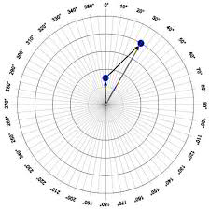
La cantidad de desequilibrio se puede medir en peso y distancia desde el centro del rotor al peso (gramos x cm). Un aumento del peso de desequilibrio o del radio originará un aumento directamente proporcional a la cantidad de desequilibrio donde:

Slide 11
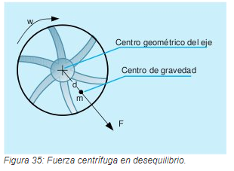
Las fuentes de desequilibrio pueden tener origen y naturalezas muy diferentes como pueden ser las siguientes:
Aglomeración desigual de polvo en los rotores de un ventilador.
Erosión y corrosión desigual de las impulsoras de una bomba.
Falta de homogeneidad en partes coladas, como burbujas, agujeros de soplado, y partes porosas.
Excentricidad del rotor.
Distribución desigual en las barras de rotor de motores eléctricos o en el bobinado.
Flexión de rodillos, especialmente en máquinas de papel.
Pesos de equilibrado que faltan.
Eje flexionado.
Excentricidad.

Slide 12
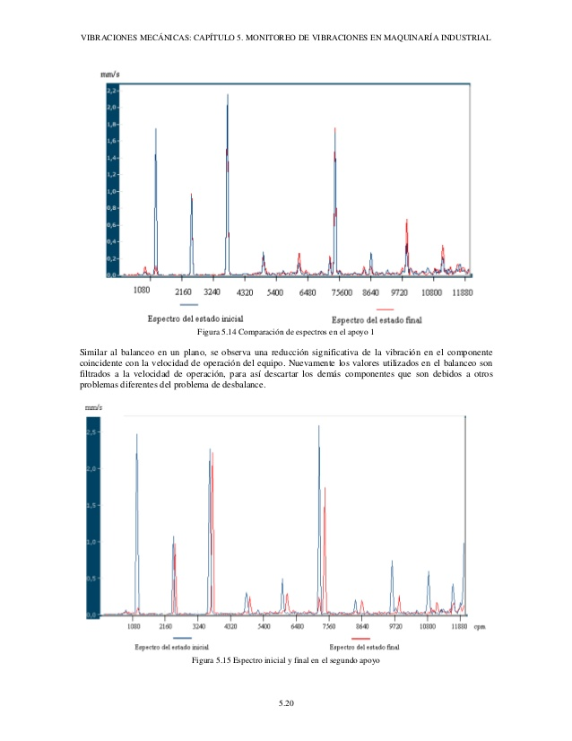
Tipos de desequilibrio
También se conoce como desequilibrio estático y es, normalmente, el problema más fácil de diagnosticar. Producido generalmente por desgaste radial superficial no uniforme en rotores en los cuales su largo es despreciable en comparación con su diámetro. La causa es una fuerza centrífuga que provoca un desplazamiento del eje de giro en la dirección radial. En ausencia de otros problemas, el desequilibrio genera una forma de onda sinusoidal pura y, por lo tanto, el espectro presenta vibración dominante con una frecuencia igual a 1x RPM del rotor.
Para corregir el problema se recomienda equilibrar el rotor en un sólo plano (en el centro de gravedad del rotor) con la masa adecuada y en la posición angular calculada con un equipo de equilibrado.

Slide 13
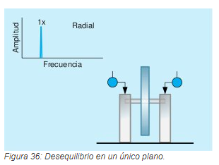
Síntomas:
Vibración radial en 1x RPM.
Diferencia de fase entre la dirección horizontal y vertical de un rodamiento de aproximadamente 90°, permitiendo una variación aceptable de ±30°.
No existen diferencias de fase significativas en las lecturas de fase entre ambos lados del eje en las direcciones radiales.

Slide 14
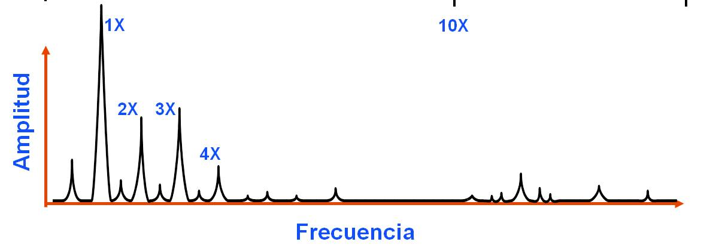
Desequilibrio en dos planos
El origen del desequilibrio no es una fuerza, sino un par de fuerzas. Es decir, dos fuerzas de igual magnitud y de sentidos contrarios. El desequilibrio dinámico se da en rotores medianos y largos. Es debido principalmente a desgastes radiales y axiales simultáneos en la superficie del rotor. El espectro presenta vibración dominante y vaivén simultáneo a frecuencia igual a 1x RPM del rotor.
Para corregir el problema se recomienda equilibrar el rotor en dos planos con las masas adecuadas y en las posiciones angulares calculadas con un equipo de equilibrado.

Slide 15
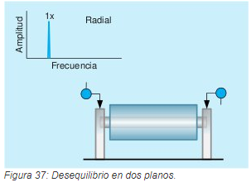
Síntomas:
Vibración radial en 1x RPM.
Diferencia de fase entre la dirección horizontal y vertical de un rodamiento de aproximadamente 90°, permitiendo una variación aceptable de ±30°.
La lectura de fase radial nos indicará que ambos lados del eje tienen un desfase de 180°.

Slide 16
Rotor en voladizo
Ocurre en rotores que se encuentran en el extremo de un eje. Es producido por desgaste en la superficie del rotor y doblamiento del eje. El espectro presenta vibración dominante en 1x RPM del rotor, muy notoria en dirección axial y radial.
Para corregir el problema, primero debe verificarse que el rotor no tenga excentricidad y que el eje no esté doblado, luego debe realizarse el equilibrado adecuado.

Slide 17
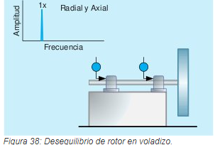
Síntomas:
Vibración radial en 1x RPM.
Vibración axial en 1x RPM.
Diferencia de fase entre la dirección horizontal y vertical de un rodamiento de aproximadamente 90°, permitiendo una variación aceptable de ±30°.
Lecturas de fase axial entre los rodamientos normalmente en fase.
Las medidas de fase en dirección radial entre los rodamientos podrían estar desfasados.

Slide 18
